Slide 1
品質管理
授課教師:賴佳瑜老師
2021/11/23

Slide 2
本章學習重點
品質規劃(Quality Planning，QP)
品質保證(Quality Assurance，QA)
品質控制(Quality Control，QC)
https://www.youtube.com/watch?v=xDyQ9qSlIWA

Slide 3
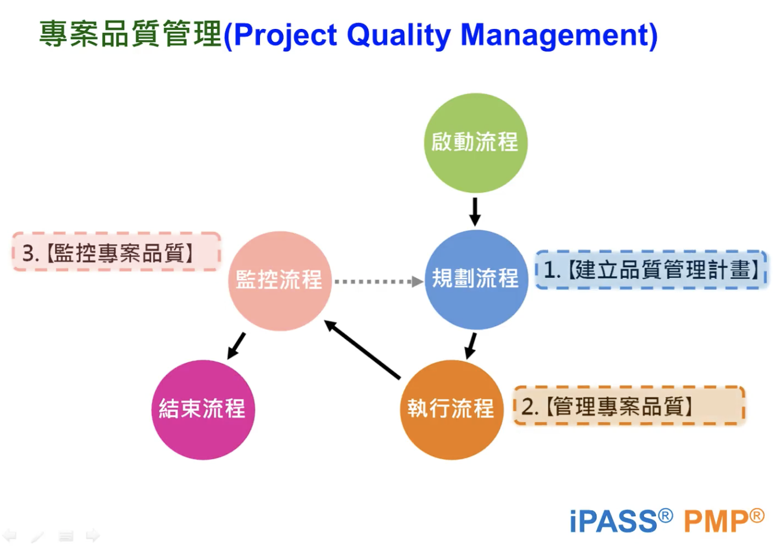

Slide 4
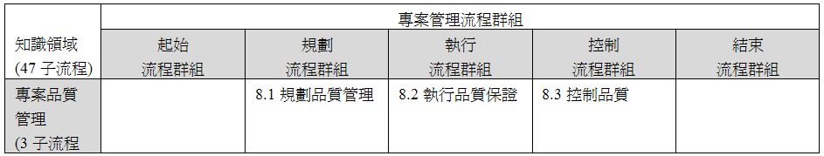
專案管理五大流程群組與專案品質管理知識領域配適表
http://ethan-ir.blogspot.com/2015/03/blog-post_90.html
http://ethan-ir.blogspot.com/2015/03/blog-post_43.html
http://ethan-ir.blogspot.com/2015/03/blog-post_6.html

Slide 5
1品質規劃管理 | 2執行品質保證 | 3控制品質
投入 1.專案管理計畫 2.利害關係人登錄冊 3.風險登錄冊 4.需求文件 5.企業環境因素 6.組織流程資產 | 投入 1.品質管理計畫 2.流程改善計畫 3.品質衡量指標 4.品質控制衡量結果 5.專案文件 | 投入 1.品質管理計畫 2.品質衡量指標 3.品質檢核表 4.工作績效資料 5.核准的變更請求 6.可交付成果 7.專案文件 8.組織流程資產
工具與技術 1.成本效益分析 2.品質成本 3.標竿設定 4.實驗設計 5.統計抽樣 6.七種基本品質工具 7.其他品質規劃工具 8.會議 | 工具與技術 1.品質稽核 2.流程分析 3.品質管理與控制的工具與技術 | 工具與技術 1.統計抽樣 2.七種基本品質工具 3.檢驗 4.已核准的變更請求之複檢
產出 1.品質管理計畫 2.流程改善計畫 3.品質衡量指標 4.品質檢核表 5.專案文件更新 | 產出 1.變更請求 2.專案管理計畫更新 3.專案文件更新 4.組織流程資產更新 | 產出 1.品質控制衡量結果 2.確認的變更 3.確認的可交付成果 4.工作績效資訊 5.變更請求 6.專案管理計畫更新 7.專案文件更新 8.組織流程資產更新
Notes:
https://ling0714.pixnet.net/blog/post/225888026-%E3%80%90pmp-%E5%B0%88%E6%A1%88%E7%AE%A1%E7%90%86%E3%80%91%E3%80%8Epmbok-guide-6th%E3%80%8F%E7%AC%AC%E5%85%AB%E7%AB%A0-%E5%B0%88%E6%A1%88

Slide 6
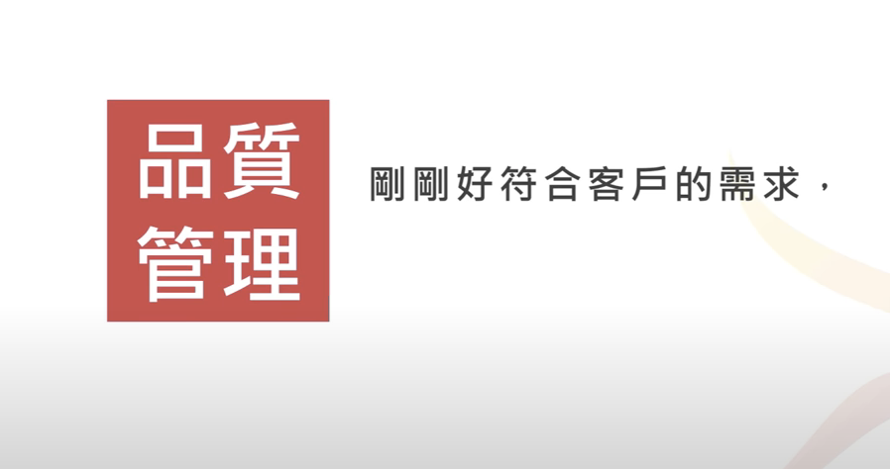
專案管理金三角第三要素- 品質
符合要求
適合使用

Slide 7
專案品質管理的三大過程
品質規劃(Quality Planning，簡稱QP)
品質保證(Quality Assurance，簡稱QA)
品質控制(Quality Control，簡稱QC)

Slide 8
品質規劃的主要工作
依據專案特性，定義專案的品質標準
列出實施品質政策的相關方法
例如測量標準、測量方式、如何執行、如何管控以及改善的方式等
訂出品質管理計畫

Slide 9
品質管理計畫 (Quality management plan)
品質管理計畫是描述專案小組如何制定品質政策。
這項計畫應記載施行品質計畫所需要的資源、專案小組執行品質管理所負的責任、及專案小組與組織應用來滿足品質要求所有流程與程序，包括品質控制、品質保證技巧、與持續改善流程

Slide 10
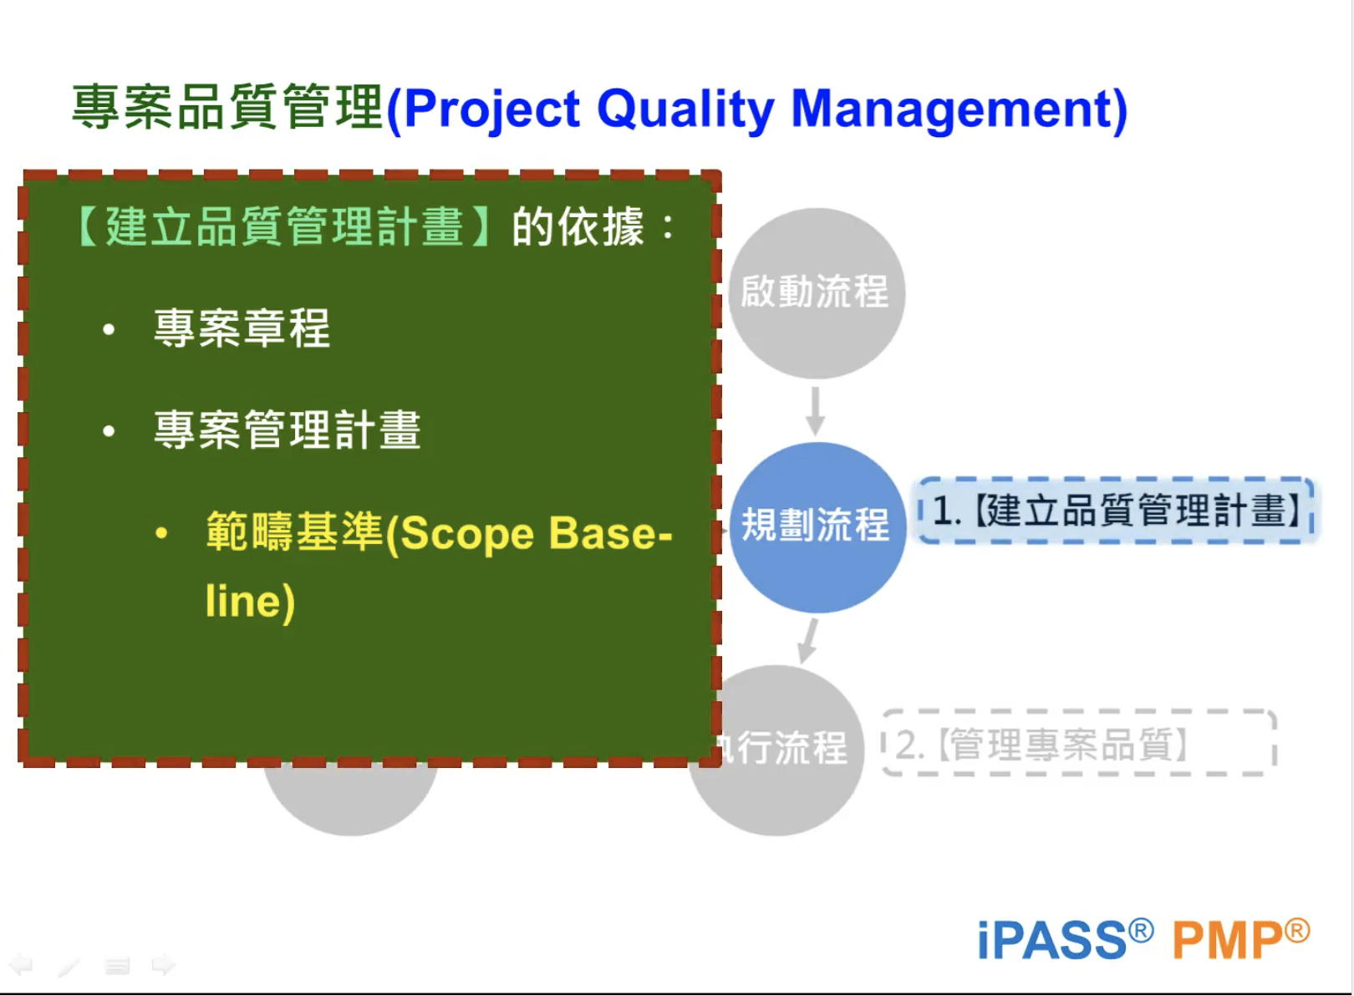
https://www.ipasscamp.com/video/unit08-02-6th.html

Slide 11
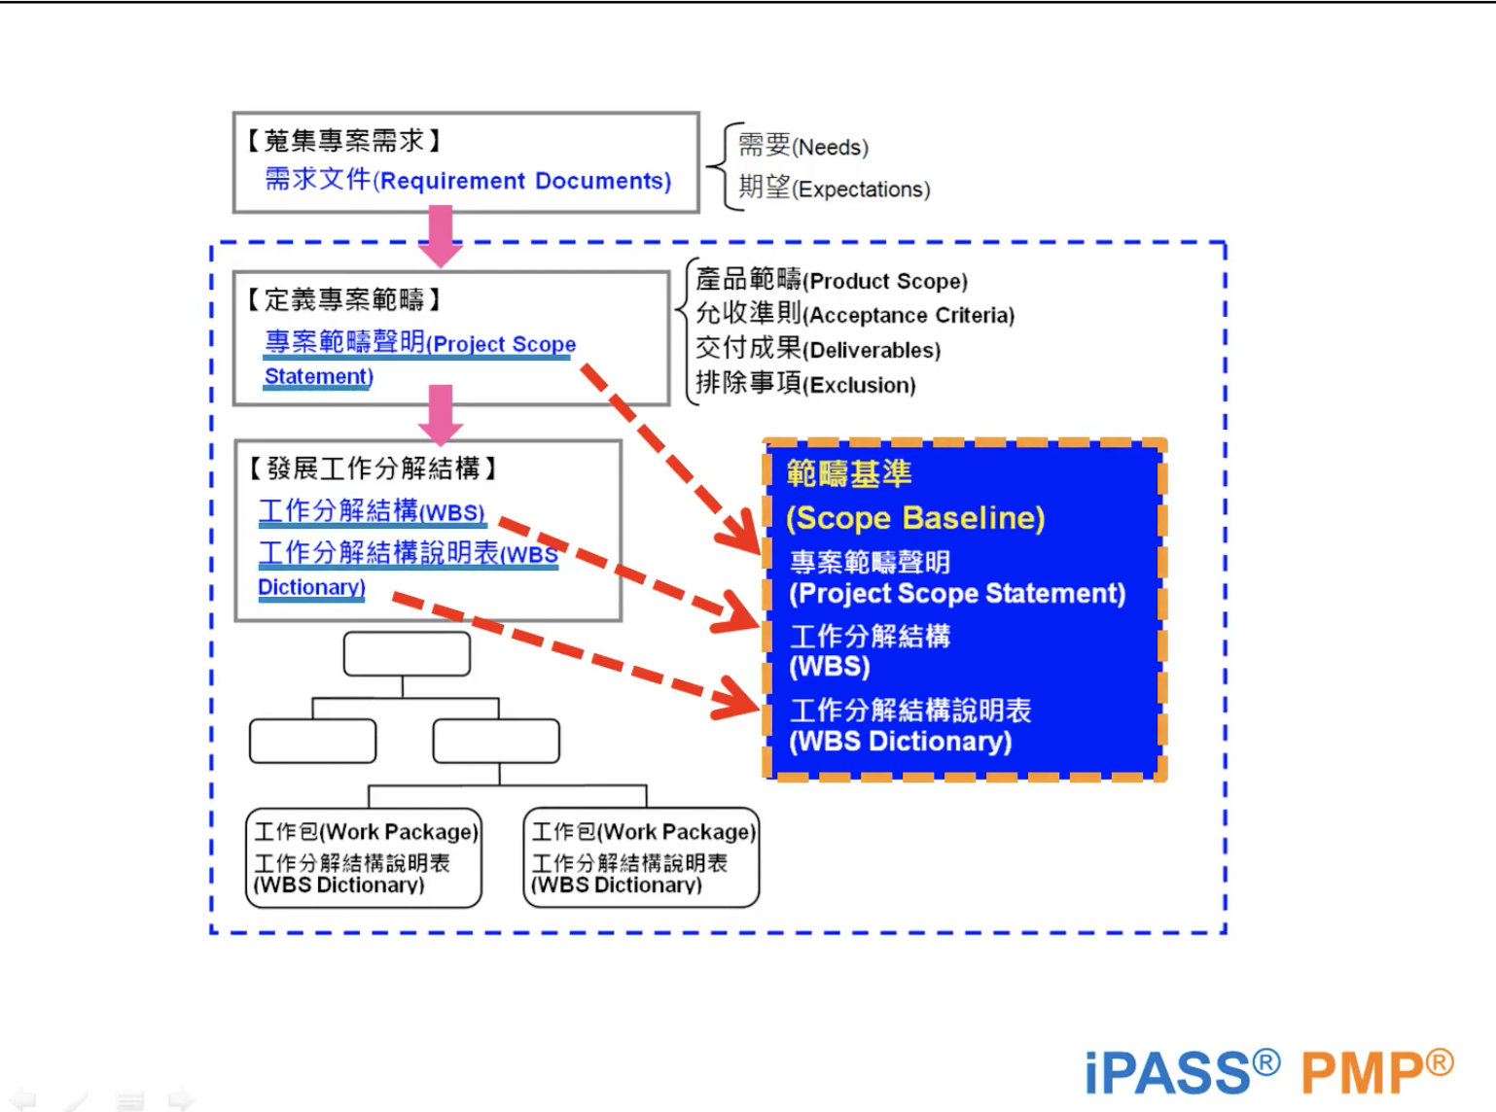

Slide 12
品質衡量標準
品質衡量標準(Quality metric)，它描述正在衡量什麼，以及如何用「執行品質控制」流程來做衡量
常見的品質衡量標準，包含
缺陷密度(defect density)衡量
故障率(failure rate)
可靠度(availability reliability)
測試涵蓋範圍(test coverage)

Slide 13
品質政策
品質政策是由經營管理階層所公佈的指導原則，同時描述公司所進行的專案應採用什麼品質政策
是「組織流程資產」投入的一部份

Slide 14
符合品質要求的主要效益
利害關係人滿意度增加
較少重工
生產力更高
成本更低

Slide 15
品質成本(Cost of Quality)
是指按照品質標準生產專案產品或服務的總成本
有三種與品質成本有關的成本：
預防成本(prevention costs)
評估成本(appraisal costs)
失敗成本(failure costs)
內部失敗成本(internal failure costs)
外部失敗成本(external failure)

Slide 16
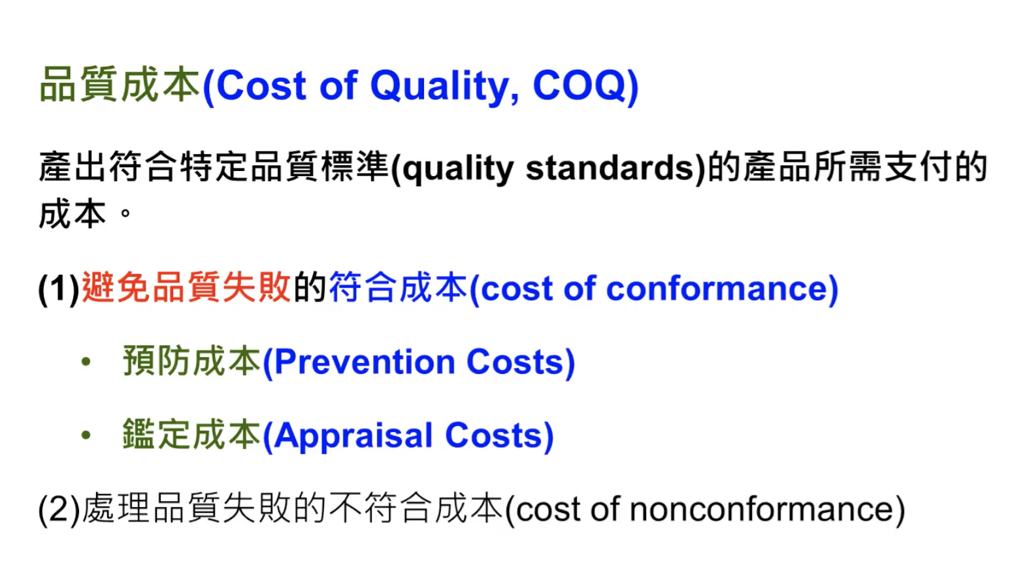
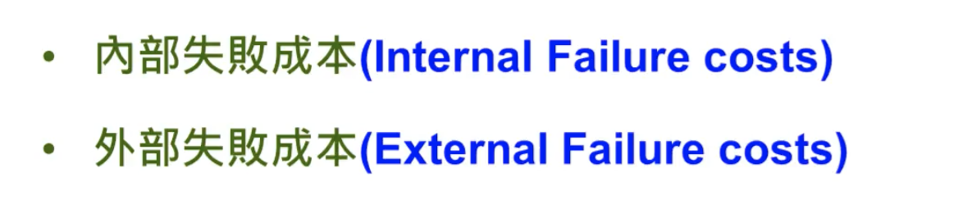

Slide 17
品質基線(Quality Baseline)
品質基線是專案的品質目的，它是當執行品質流程時，用來衡量與報告品質的依據
品質基線就是把一系列的「品質標準」串連成像一條線般，以作為衡量與報告品質的基準

Slide 18
流程改善計畫 (Process improvement plan)
流程改善計畫是專案管理計畫的子計畫，主要焦點在找出流程或活動的無效率之處，進而提高顧客價值
https://www.youtube.com/watch?v=w0qMJ-lubn4

Slide 19
改善流程時，需考慮許多要件，例如
流程界限：描述流程目的及預定開始與結束日期
流程型態：過程流程圖，以便於介面和介面分析
流程衡量標準：對過程狀態進行控制
績效改進目標：指導過程改進活動

Slide 20
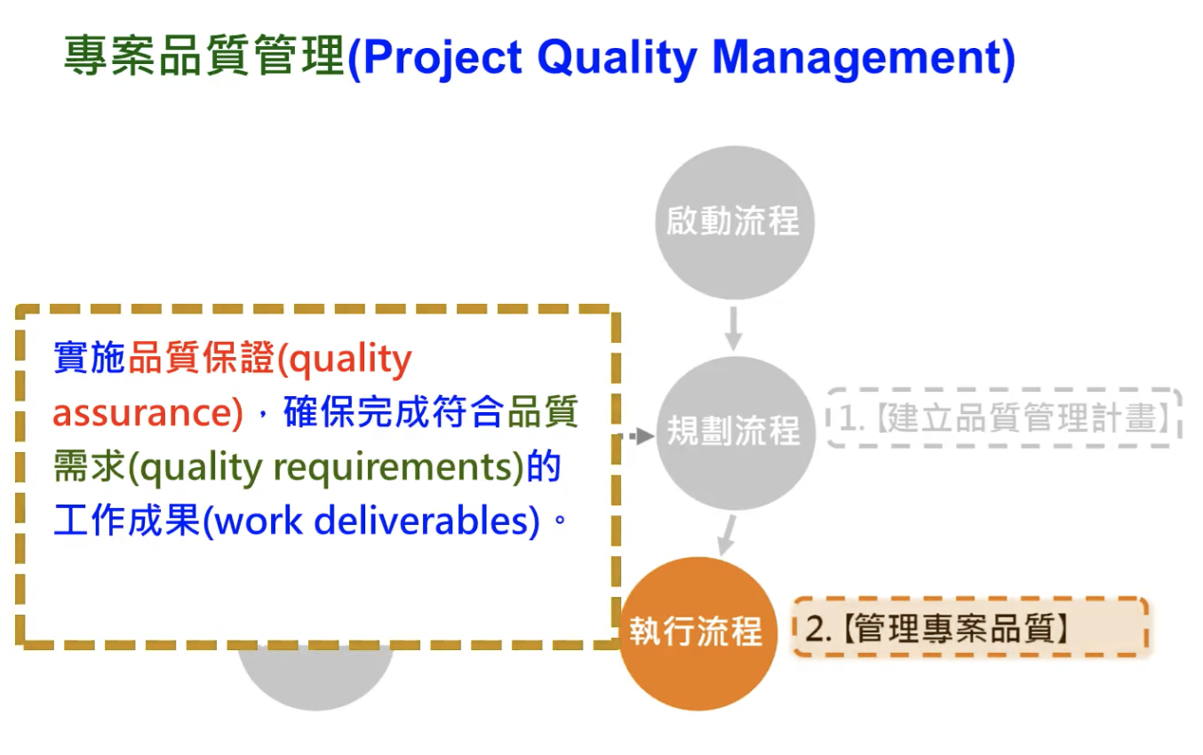

Slide 21
品質保證 (Quality Assurance，QA)
是指透過有系統地實施計畫中的品質活動，確保專案實施滿足要求所需的所有過程。
品質保證就是用來確保專案執行時，滿足專案管理計畫中所規劃之品質標準
「品質規劃」流程規劃出專案品質標準，並決定如何滿足這些標準

Slide 22
品質保證的投入
品質管理計畫
品質衡量標準
流程改善計畫
工作績效資訊
品質控制衡量方法
經核准的變更請求
已實施的變更請求
已實施的矯正行動
已實施的瑕疵修復
已實施的預防行動

Slide 23
品質稽核(Quality audits)
「品質稽核」是「品質保證」常用的工具與技巧
品質稽核是一種結構化而又獨立的審查，以決定專案活動是否符合專案的政策、流程及程序。
其目標是辨識出有那些使用於專案中的政策、流程及程序是無效能的與無效率的

Slide 24
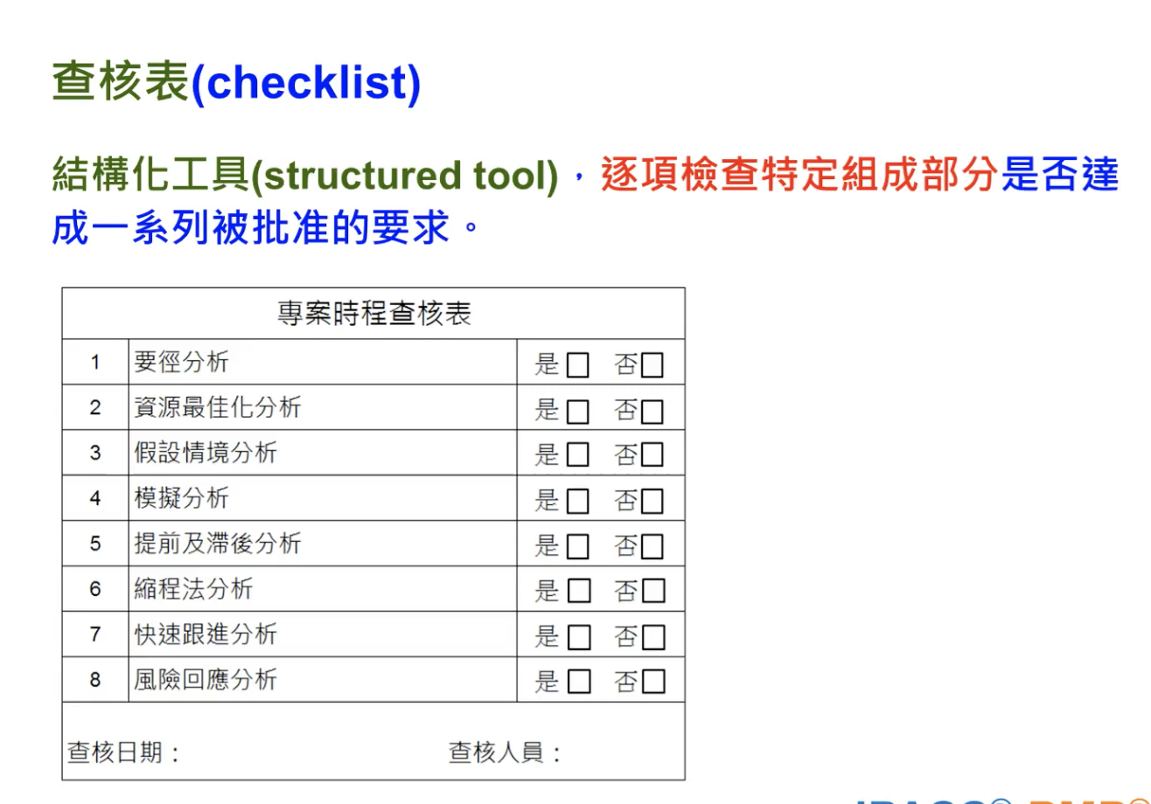
https://www.youtube.com/watch?v=a6WdDGCCKsQ

Slide 25
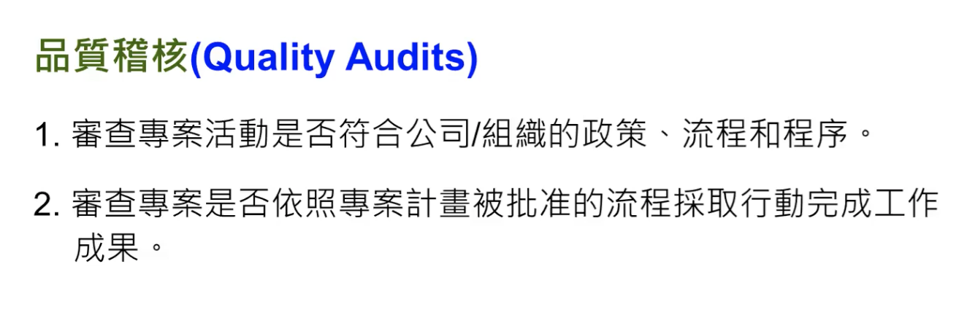
品質稽核(Quality audits)
品質稽核是由受過訓練的稽核員或第三方檢閱人所執行的獨立檢閱。
品質稽核的目的與執行「品質保證」流程的目的相同，這些稽核也能檢視與發現無效率的流程與程序

Slide 26
正確執行的品質稽核將會提供下列效益
專案產品適用，且符合安全標準
遵守現行法律與標準
必要時會建議與實施矯正行動
遵守專案品質計畫
識別出品質改進
經核准的變更、矯正行動、預防行動、以及瑕疵修復的實施都經過經認

Slide 27
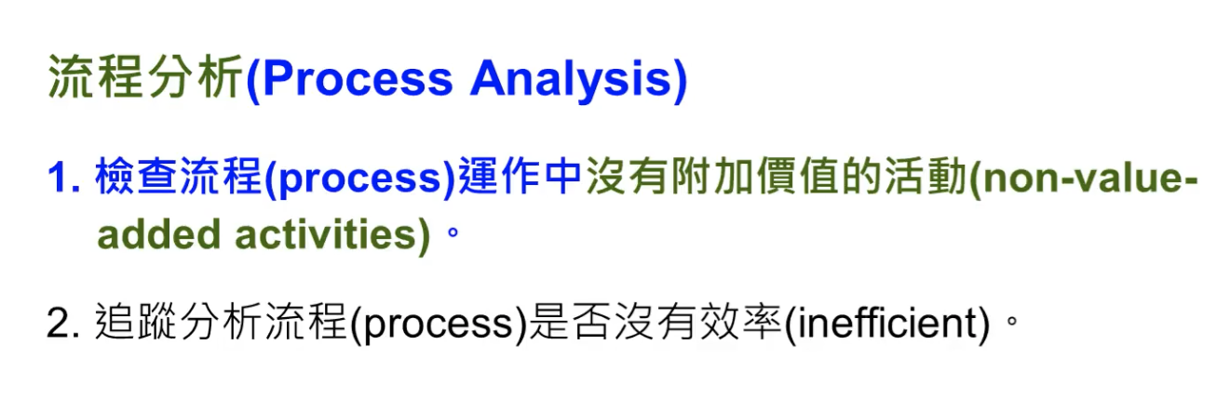
流程分析(Process Analysis)
是「品質保證」常用的工具與技巧
起源於古典工業工程之工作研究領域
「流程分析」是以品質為核心，以預防為根本手段，用於組織內流程的建立、維持及改善之一套有系統管理方式，其目的為針對流程內的作業活動進行分析、標準化、監督執行與持續改善

Slide 28
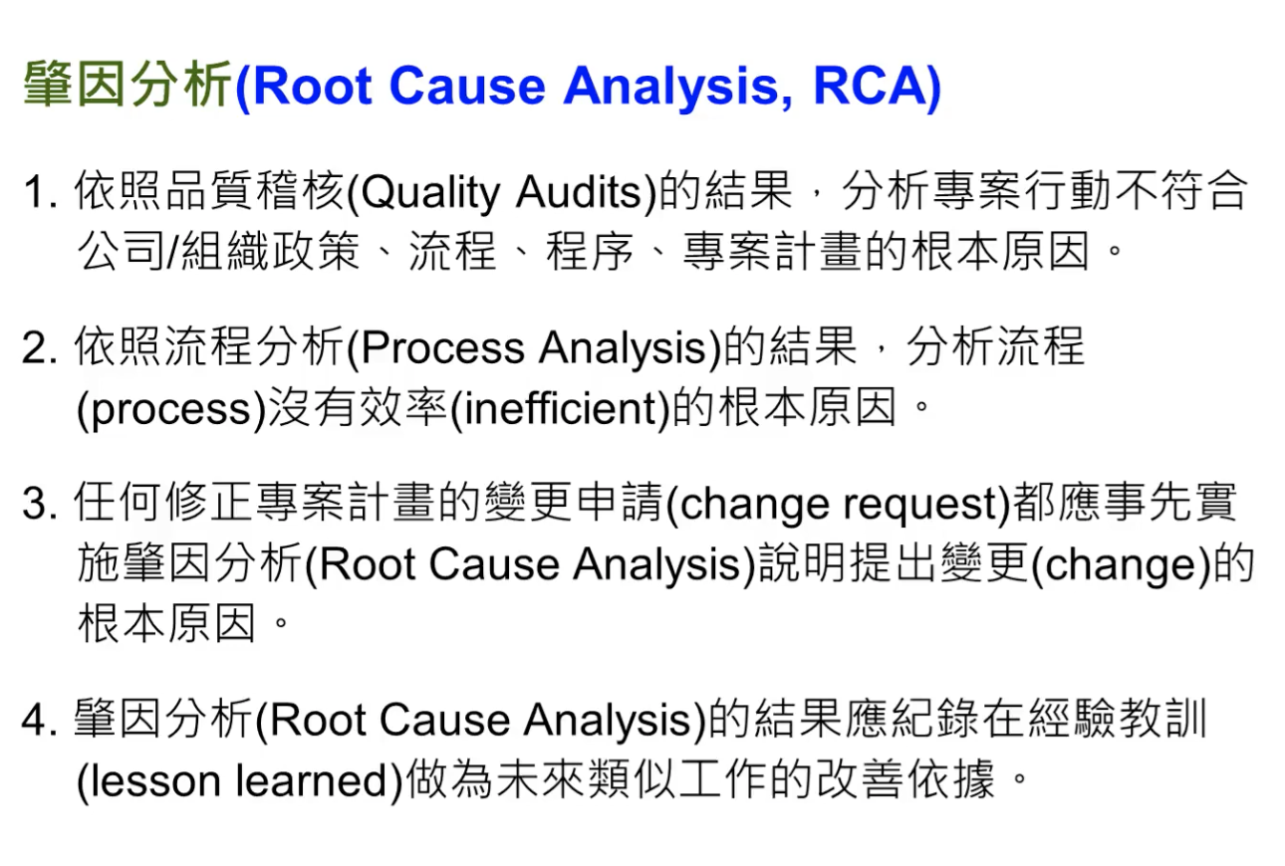

Slide 29
品質保證的產出
請求變更
建議的矯正行動
組織流程資產更新
專案管理計畫更新

Slide 30
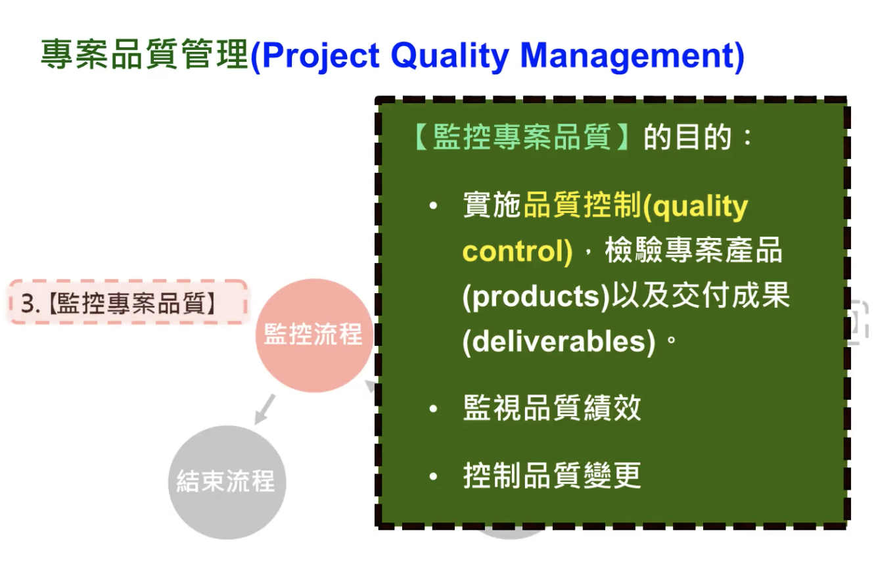

Slide 31
品質控制 (Quality Control，QC)
專案品質控制的目的在於確保一切計畫中的活動都能產生正面結果
若有負面結面發生，則應立即採取修正行動，以及適當的風險評估與回應
專案團隊必須在專案啟動之初就備妥專案品質控制計畫

Slide 32
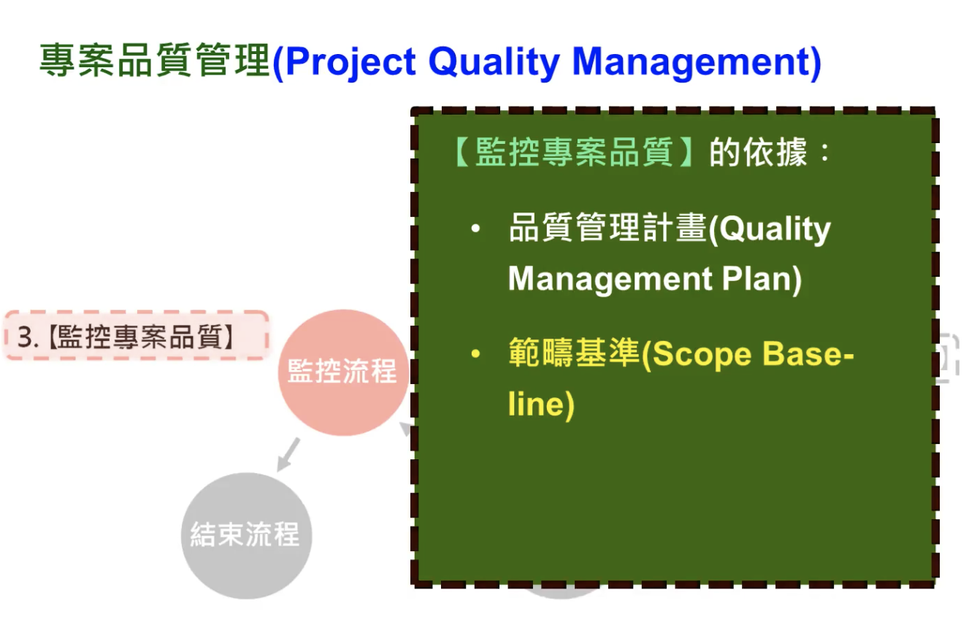
https://www.youtube.com/watch?v=0PKBMBazzvE

Slide 33
專案品質控制計畫
高階專案標竿計畫
產品規格說明發佈與客戶需求說明評估會議。
設計品質計畫
品質確認計畫
流程品質計畫
風險管理會議時間表
專案問題紀錄檢討時間表

Slide 34
品質控制的投入
品質管理計畫
品質度量
品質查核清單
組織流程資訊
工作績效資訊
經核准的變更請求
可交付成果

Slide 35
精確度與準確度
「精確度」是指重複測量的結果呈現聚合而非離散的一致程度
「準確度」是指測量值與真實值非常接近的準確性。
精確不一定準確，準確不一定精確

Slide 36
常見的品質控制工具與技術 品管七大手法(QC七大手法 )
直方圖
魚骨圖(因果圖) 石川圖
管制圖
柏拉圖
散佈圖(相關圖)
層別法(趨勢圖)
檢查表(Check Sheets)
https://www.youtube.com/watch?v=CqIlmrrFpqI
https://www.youtube.com/watch?v=a7prBVe-bwI

Slide 37
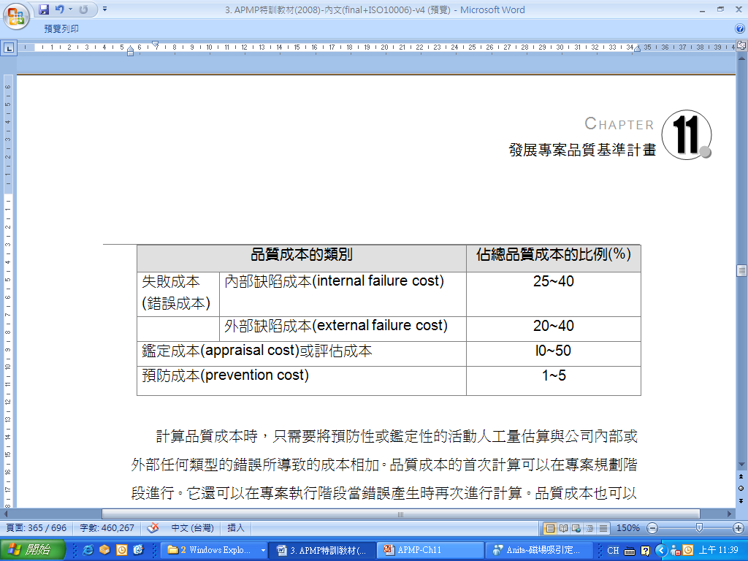
(1)成本/效益分析(cost-benefit analysis)
(2)品質成本(quality cost)
品質成本的構成比例
37

Slide 38
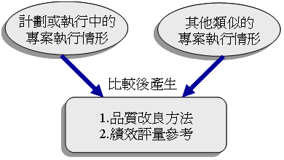
規劃品質的工具和技術
(3)標竿學習(benchmarking)
專案標竿學習示意圖
38

Slide 39
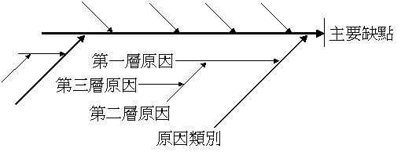
規劃品質的工具和技術
(4)系統流程圖(system flow diagram)
(5)因果分析圖(cause-effect diagram)
因果分析圖
39

Slide 40
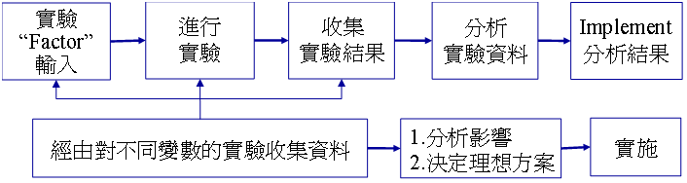
規劃品質的工具和技術
(6)統計抽樣(Statistical Sampling)
(7)實驗設計(design of experiments; DOE)
實驗設計流程示意
40

Slide 41
規劃品質的工具和技術
(8)品質管理專屬方法論
(propriety quality management methodologies)
－精實六標準差(Lean Six Sigma; LSS)
－品質機能展開(Quality Function Deployment, QFD)
－能力成熟度模型(Capability Maturity Model, CMM)
(9)其他規劃品質工具(additional plan quality tools)
41

Slide 42
檢驗（inspection）
檢驗涉及實際衡量或測試結果，以判定結果是否符合要求或品質標準。
檢驗是用來蒐集資訊與改進結果的工具

Slide 43
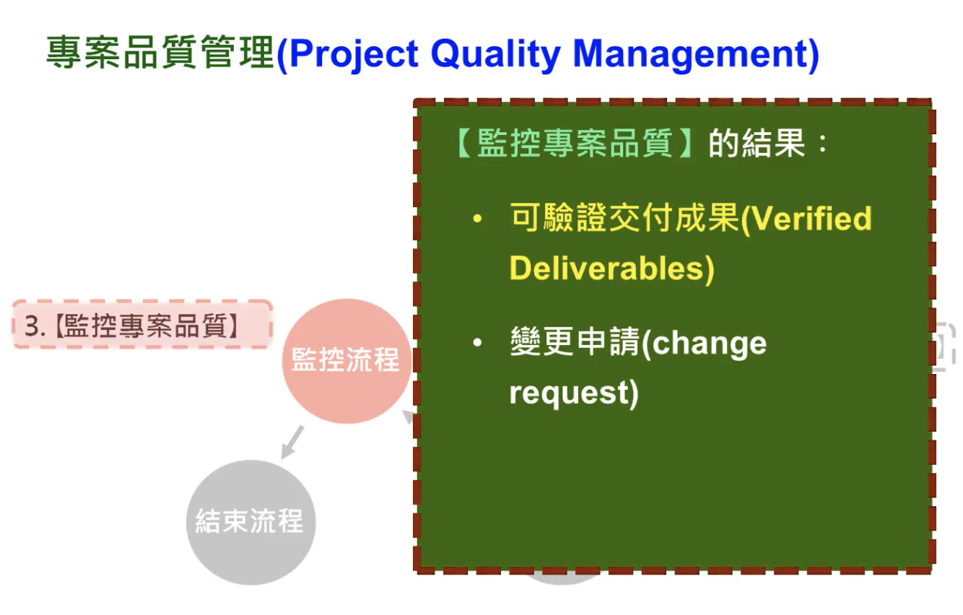
品質控制的產出
品質控制衡量
品質基線更新
建議的矯正行動
建議的預防行動
建議的瑕疵修復
驗證過的瑕疵修復
驗證過的可交付成果
組織流程資產更新(查核清單、習得教訓)
請求變更
專案管理計畫更新

Slide 44
專案管理審查
專案管理審查能夠檢討、評估與改變專案管理系統，以確保專案能夠以系統性、持續性與有效性的原則加以管理。這通常不是專案小組的工作，而是個品質小組或獨立的專案管理專家來執行
其目的在於改善專案管理流程
專案管理審查，主要審查：
專案管理整體環境
專案管理流程
https://www.youtube.com/watch?v=w0qMJ-lubn4

Slide 45
六個標準差(Six Sigma)
「Sigma」是一個古希臘字元，用來在統計中衡量變異度
簡單來說，六個標準差品質概念，就是在六個標準差的品質水準下，其缺點或錯誤不超過 3.4 ppm
亦即，每百萬個的不合格數，要小於3.4個

Slide 46
Motorola 公司推行的六個標準差管理，訂定達到六個標準差的六步驟
步驟1：列出製造之產品或提供之服務
步驟2：列出產品的顧客或服務的對象及其要求
步驟3：訂定所需的條件，提供顧客需要的產品或服務。
步驟4：定義流程。
步驟5：改善流程，避免浪費資源。
步驟6：測量、分析、控制已改善的流程，持續改善

Slide 47
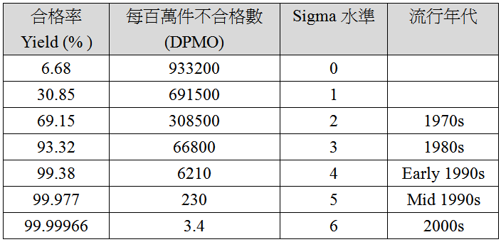
品質良率與標準差相關性

Slide 48
六個標準差的實行步驟
1. 量測(Measure)
2. 分析(Analyze)
3. 改善(Improve)
4. 控制(Control)

Slide 49
對六個標準差的十大迷思
僅適用於製造業
為了追求企業應得的利益，只好忽視顧客的存在
造成組織的重大負擔
需要大量訓練
是一項額外的工作
需要龐大的團隊
製造官僚體系
只是另一套品質計劃
需要複雜難解的統計技巧
缺少成本效益

Slide 50
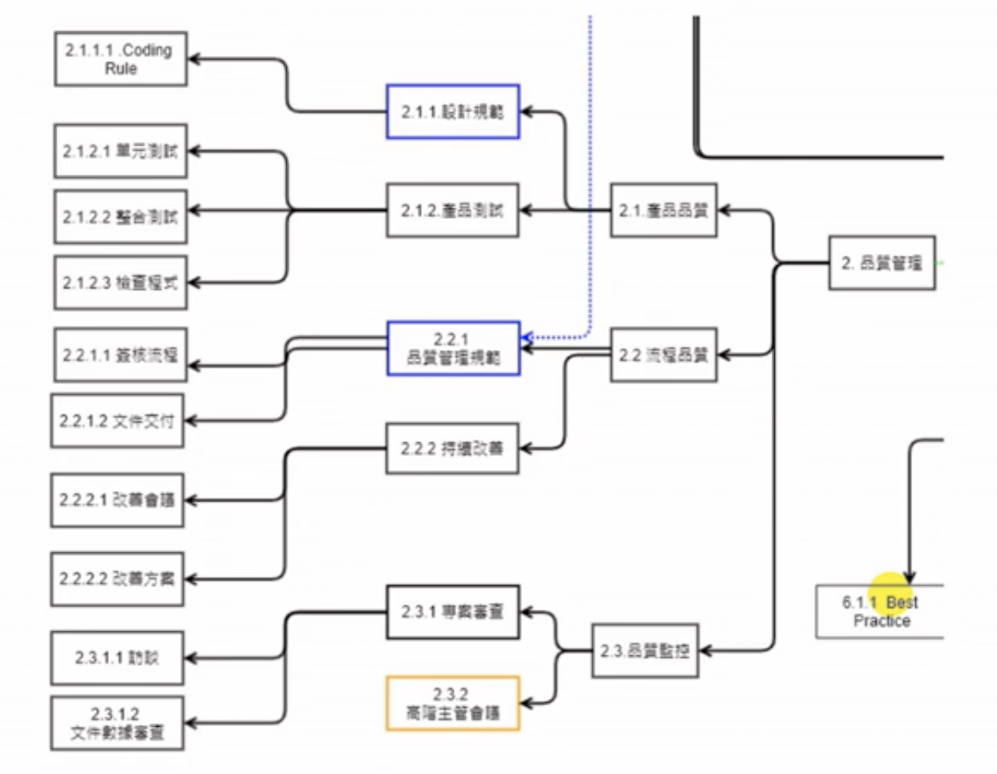
https://www.youtube.com/watch?v=1mRoIIMaUa0

Slide 51
